Slide 1
第三章 多维随机变量及其分布
§3.1 多维随机变量及其联合分布
§3.2 边际分布与随机变量的独立性
§3.3 多维随机变量函数的分布
§3.4 多维随机变量的特征数
§3.5 条件分布与条件期望

Slide 2
从本讲起，我们开始第三章的学习.
它是第二章内容的推广.
一维随机变量及其分布
多维随机变量及其分布
由于从二维推广到多维一般无实质性的
困难，我们重点讨论二维随机变量 .

Slide 3

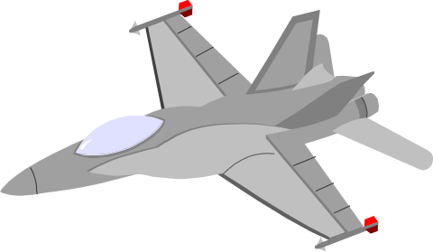
到现在为止，我们只讨论了一维r.v及其分布. 但有些随机现象用一个随机变量来描述还不够，而需要用几个随机变量来描述.
在打靶时,命中点的位置是由一对r .v (两个坐标)来确定的.
飞机的重心在空中的位置是由三个r .v (三个坐标)来确定的等等.

Slide 4
§3.1 多维随机变量及其联合分布
3.3.1 多维随机变量
定义3.1.1
若X, Y是两个定义在同一个样本空间上的
随机变量，则称(X, Y) 是两维随机变量.
同理可定义 n 维随机变量 (随机向量).

Slide 5
3.1.2 联合分布函数
定义3.1.2
(以下仅讨论两维随机变量)
任对实数 x 和 y, 称
F(x, y) = P( X ≤ x∩Y ≤ y)=P( X ≤ x, Y ≤ y)
为(X, Y) 的联合分布函数.
注意：
F(x, y)为(X, Y)落在点(x, y)的左下区域的概率.

Slide 6







分布函数的函数值的几何解释
将二维随机变量(X,Y)看成是平面上随机点的坐标,
那么,分布函数F(x,y)在点(x,y)处的函数值就是随机点(X,Y)落在下面左图所示的,以点(x,y)为顶点而位于该点左下方的无穷矩形域内的概率.

Slide 7

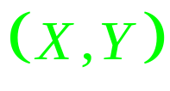



随机点(X,Y) 落在矩形域[x₁<x≤x₂,y₁<y≤y₂]
内的概率为

Slide 8
联合分布函数的基本性质
(1) F(x, y) 关于 x 和 y 分别单调增.
(单调性)
(2) 0 ≤ F(x, y) ≤ 1，且
(有界性)
F(−∞, y) = F(x, −∞) =0，
F(+∞, +∞) = 1.

Slide 9
联合分布函数的基本性质
(右连续性)
(3) F(x, y) 关于 x 和 y 分别右连续.
F(x+0,y)=F(x,y)
F(x,y+0)=F(x,y)
(4) 当a<b, c<d 时，有
(非负性)
F(b, d) − F(b, c) − F(a, d) + F(a, c) ≥ 0.
注意：上式左边 = P(a<X≤b, c<Y ≤d).

Slide 10
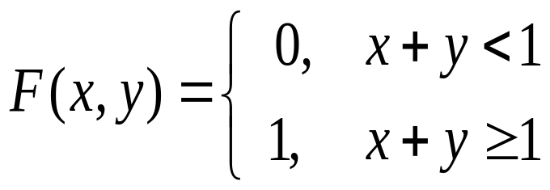


例
设
讨论F (x, y)能否成为二维r.v.的分布函数？
y
解
(2,2)
(0,2)
•
•
(0,0)
(2,0)
•
•
x+ y = 1
x
故F(x, y)不能作为某二维 r.v.的分布函数.

Slide 11
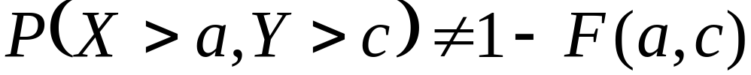
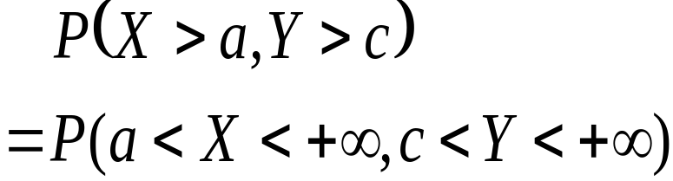
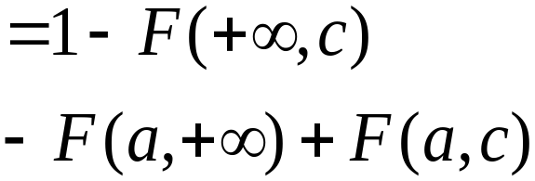
注意 对于二维 r.v.
(a,+∞)
(+∞,+∞)
y
c
(a,c)
(+∞,c)
a
x

Slide 12
3.1.3 联合分布列
二维离散随机变量
若(X, Y) 的可能取值为有限对、或可列对，
则称(X, Y)为二维离散随机变量.

Slide 13
二维离散分布的联合分布列
称
p_{ij} = P(X=x_{i}, Y=y_{j})， i, j=1, 2, ...,
为(X,Y) 的联合分布列，
其表格形式如下:
Y
y₁ y₂ … y_{j} …
X
x₁
x₂
…
x_{i}
…
p₁₁ p₁₂ … p_{1j} …
p₂₁ p₂₂ … p_{2j} …
… … … … …
p_{i1} p_{i2} … p_{i j} …
… … … … …

Slide 14
联合分布列的基本性质
(1) p_{ij} ≥ 0, i, j = 1, 2,…
(非负性)
(2) ΣΣ p_{ij} = 1.
(正则性)

Slide 15
确定联合分布列的方法
(1) 确定随机变量 (X, Y) 的所有取值数对.
(2) 计算取每个数值对的概率.
(3) 列出表格.

Slide 16
例3.1.1 将一枚均匀的硬币抛掷4次，X表示正面向上的次数，Y表示反面朝上次数。求 (X, Y) 的联合分布列.
解：概率非零的(X,Y) 可能取值对为:
X Y
0 4
1 3
2 2
3 1
4 0
其对应的概率分别为：
P(X=0, Y=4)=
0.5⁴=1/16
P(X=1, Y=3)=
=1/4
P(X=2, Y=2)=
=6/16
P(X=3, Y=1)=
=1/4
P(X=4, Y=0)= 0.5⁴ =1/16

Slide 17
列表为：
Y 0 1 2 3 4
X
0
1
2
3
4
0 0 0 0 1/16
0 0 0 1/4 0
0 0 6/16 0 0
0 1/4 0 0 0
1/16 0 0 0 0

Slide 18
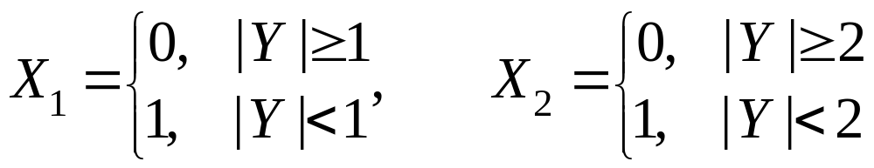
例3.1.2 设随机变量 Y ~ N(0, 1),
求
的联合分布列.
解: (X₁, X₂) 的可能取值数对及相应的概率如下：
P(X₁=0, X₂=0) = P(|Y|≥1, |Y|≥2)
= P(|Y|≥2)
= 2− 2Φ(2) = 0.0455
P(X₁=0, X₂=1) = P(|Y|≥1, |Y|<2)
= P(1≤|Y|<2)
= 2[Φ(2) − Φ(1)]
= 0.2719
P(X₁=1, X₂=0) = P(|Y|<1, |Y|≥2) = 0
P(X₁=1, X₂=1) = P(|Y|<1, |Y|<2)
= P(|Y|<1)
= 0.6826

Slide 19
列表为：
X₂ 0 1
X₁
0
1
0.0455 0.2719
0 0.6826

Slide 20
课堂练习
设随机变量 X 在 1，2，3 ， 4 四个整数中等可能地取值，另一个随机变量 Y 在 1到X 中等可能地取一整数值。试求（X, Y）的联合分布列.

Slide 21

3.1.4 联合密度函数
设二维随机变量(X, Y) 的分布函数为 F(x, y)，若存在非负可积函数 f(x, y)，使得
则称 (X, Y) 为二维连续型随机变量。
称f(x, y) 为联合密度函数。

Slide 22

联合密度函数的基本性质
(1) f(x, y) ≥ 0. (非负性)
(2)
(正则性)
注意：

Slide 23
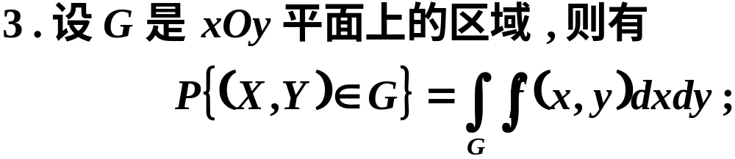
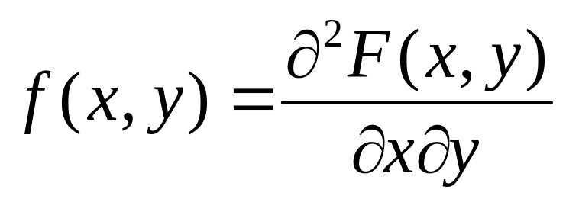

联合密度函数的基本性质
在 f (x,y)的连续点 ,

Slide 24
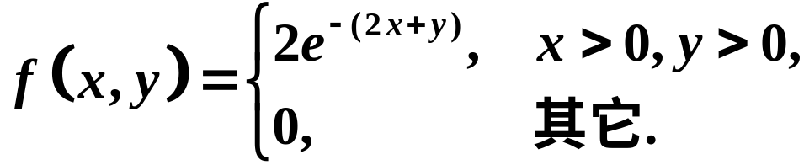
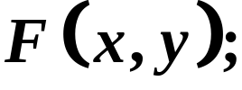

例 设(X,Y)的概率密度是
(1) 求分布函数
(2) 求概率 .

Slide 25
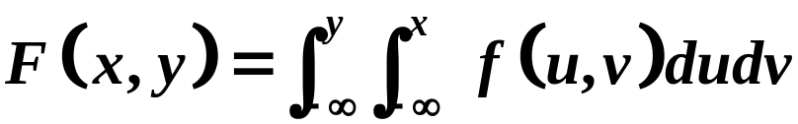
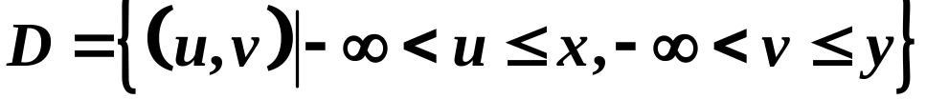

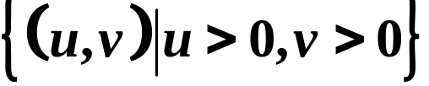


解 (1)
积分区域
区域

Slide 26


Slide 27
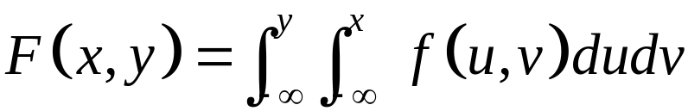
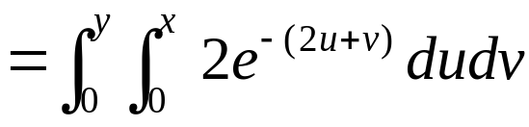
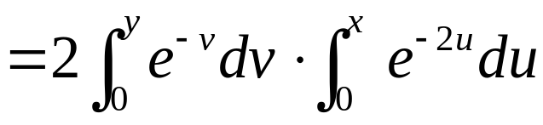
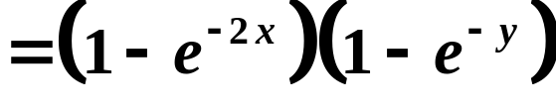

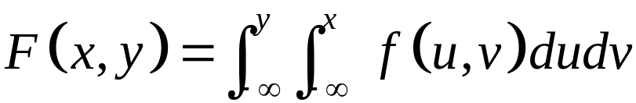

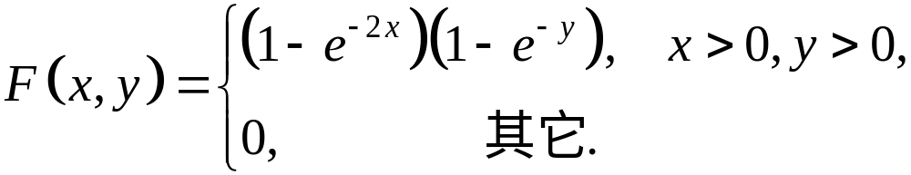
当x>0,y>0 时,
当 时,
故

Slide 28

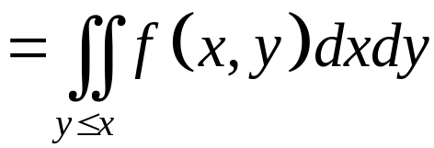


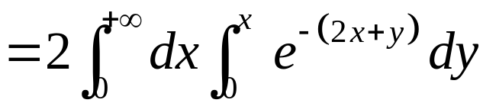
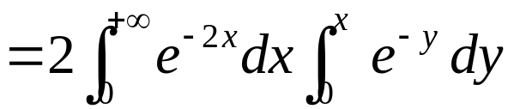


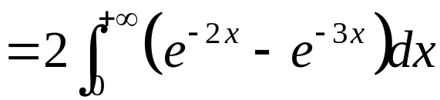
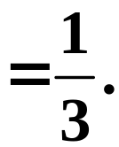
(2)

Slide 29

3.1.5 常用多维分布
一、多项分布
若每次试验有r 种结果：A₁, A₂, ……, A_{r}
记 P(A_{i}) = p_{i} , i = 1, 2, ……, r
记 X_{i} 为 n 次独立重复试验中 A_{i} 出现的次数.
则 (X₁, X₂, ……, X_{r})的联合分布列为：

Slide 30

二、多维超几何分布
口袋中有 N 只球，分成 r 类 。
第 i 种球有 N_{i} 只， N₁+N₂+……+N_{r} = N.
从中任取 n 只，
记 X_{i} 为取出的n 只球中，第i 种球的只数.
则 (X₁, X₂, ……, X_{r})的联合分布列为：

Slide 31

三、二维均匀分布
若二维连续随机变量 (X, Y) 的联合密度为：
其中S_{D}为D的面积.
则称 (X, Y) 服从 D 上的均匀分布，
记为 (X, Y) ∼ U (D) .

Slide 32


四、二维正态分布
若二维连续随机变量 (X, Y) 的联合密度为：
则称 (X, Y) 服从二维正态分布，
记为 (X, Y) ∼ N ( ) .

Slide 33
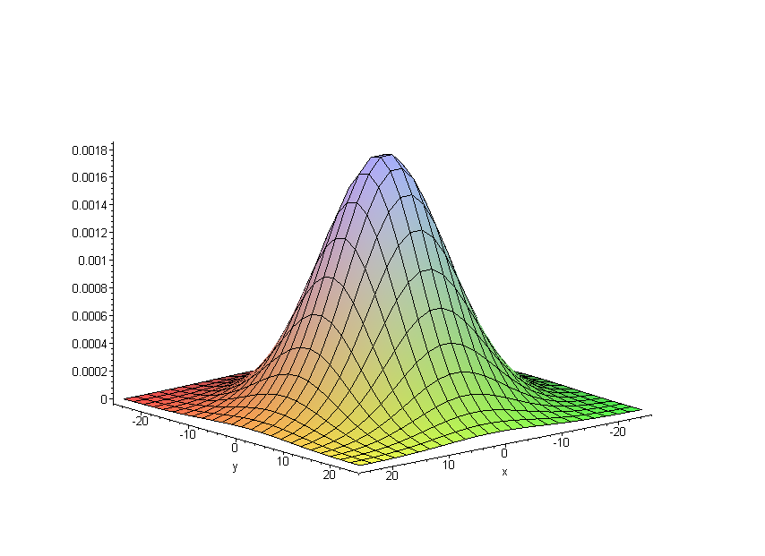

Slide 34
例3.1.3
若 (X, Y) ～
试求常数 A.

Slide 35
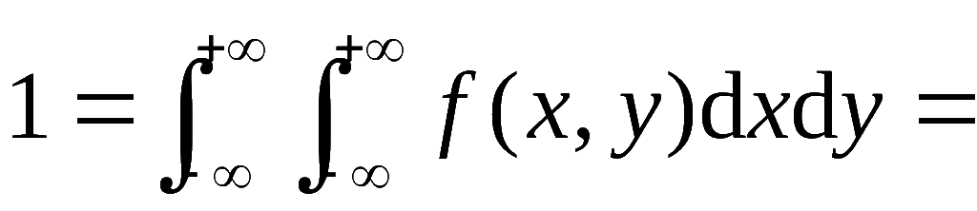
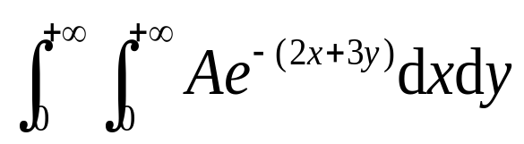
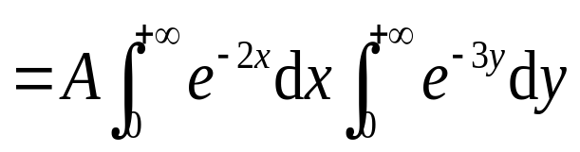
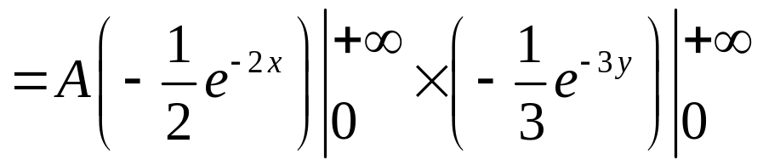
解:
=A/6
所以, A=6

Slide 36
例3.1.4
若 (X, Y) ～
试求 P{ X< 2, Y< 1}.

Slide 37
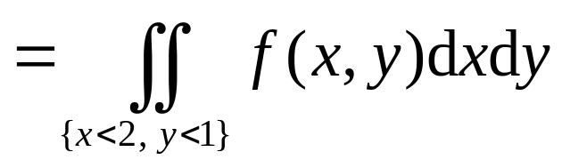
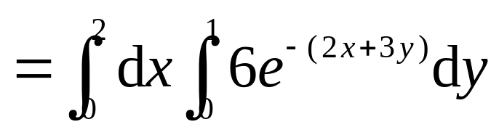
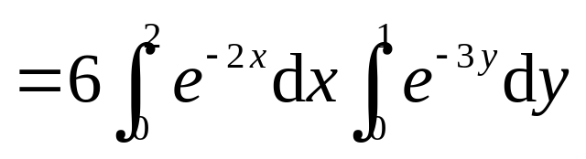
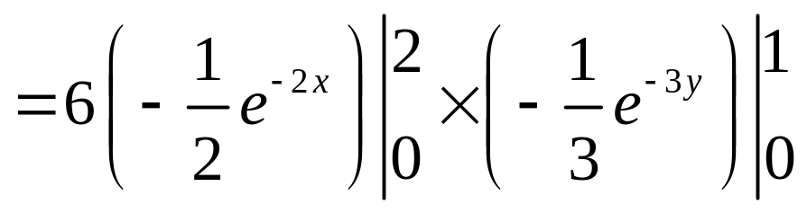
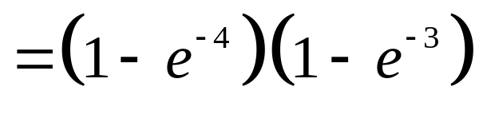
y
解: P{ X<2, Y<1}
1
2
x
{x<2, y<1}

Slide 38
例3.1.5
若 (X, Y) ～
试求 P{(X, Y)∈D}, 其中D为 2x+3y≤6.

Slide 39
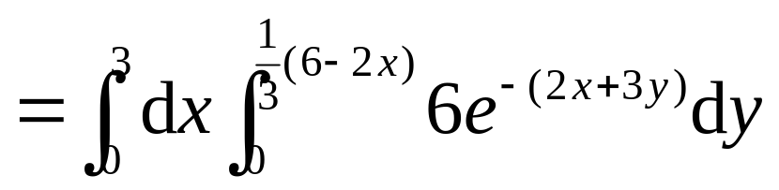
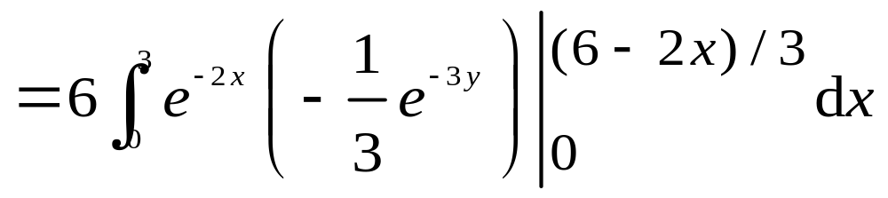
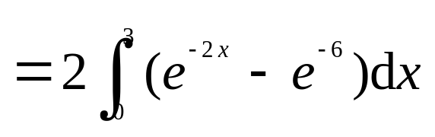
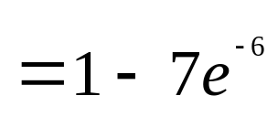
解:
y
2
2x+3y=6
0
3
x

Slide 40
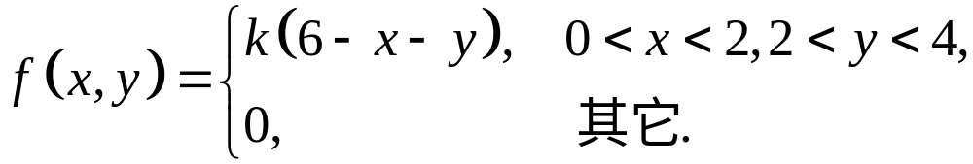

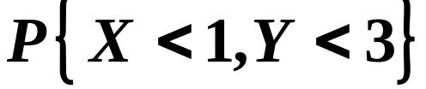
练习
设随机变量(X,Y)的概率密度是
(1) 确定常数
(2) 求概率 .

Slide 41
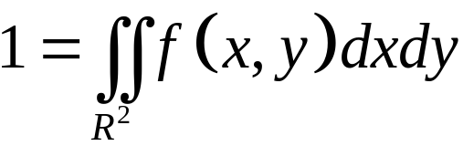
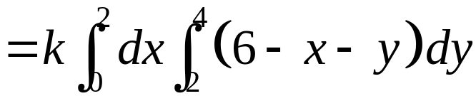

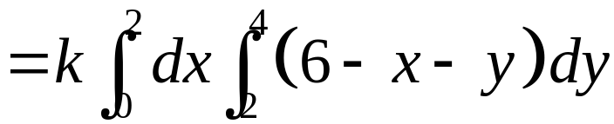
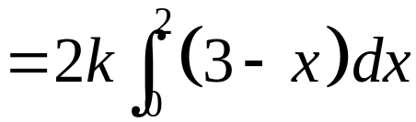



解 (1)
故

Slide 42

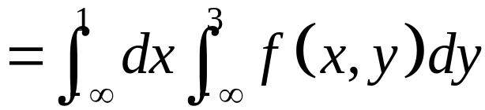
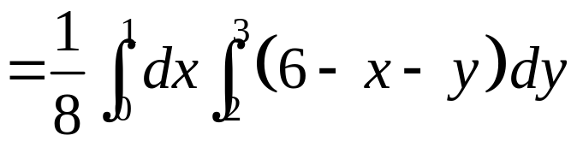

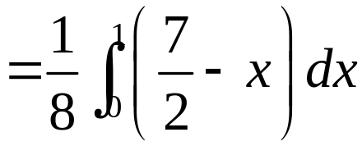

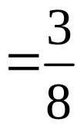
(2)

